Slide 1
Seminário de lâminas dermatopatologia
Dr. Igor Santos Costa
Laboratório Argos

Slide 2
Declaração de Conflito de Interesse
Dr(a). Igor Santos Costa afirma não ter conflito de interesse a declarar
Exigência da RDC Nº 96/08 da ANVISA

Slide 3
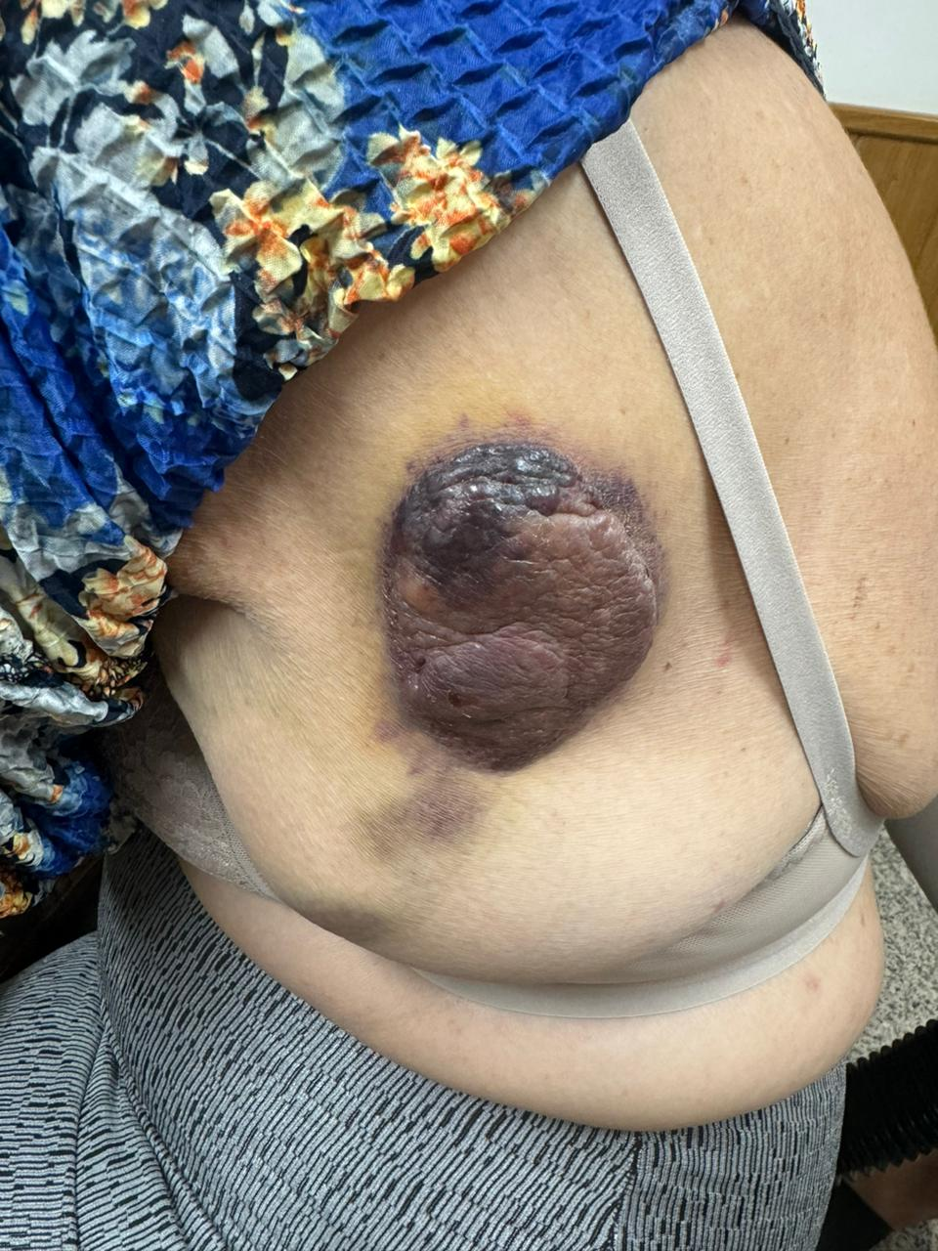
Caso 4 – tumor no tórax
Paciente, 68 anos, feminina.
Refere surgimento de lesões cutâneas há cerca de 3 meses.
Massa tumoral medindo 10,0 cm no dorso.
Exame físico: placas violáceas distribuídas em dorso, membros e mucosa oral.

Slide 4
Caso 4 – tumor no tórax
Paciente em bom estado, orientada e cooperativa.
Múltiplas equimoses e hematomas de surgimento espontâneo (~4,0 cm).
Nega febre e sangramentos.
Lab (inicial): Hb 11,1 / Ht 31,1% / Leuc 5120 / Neut 3666 / Plaq 223.000.
USG abd esteatose hepatica leve.

Slide 5
Caso 4 – tumor no tórax
TC (3 meses depois) Linfonodomegalias em cadeia axilar à esquerda, medindo até 2,6 x 2,1 cm. Formação nodular isodensa localizada no subcutâneo da região dorsal esquerda, com realce pelo meio de contraste, medindo 6,5 x 3,5 cm.
Lab (3 meses): Hb 7,6 Ht 23; Leuco 11450; Plaq 9000.
Decidido pela bx de pele.

Slide 7
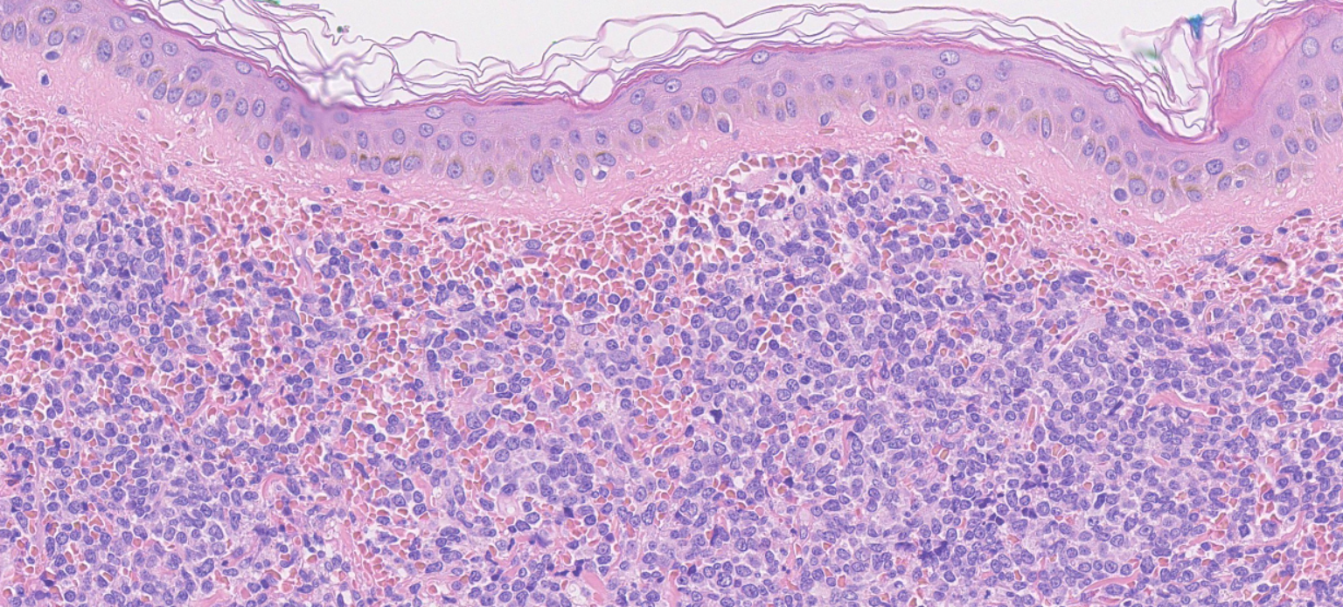

Slide 8
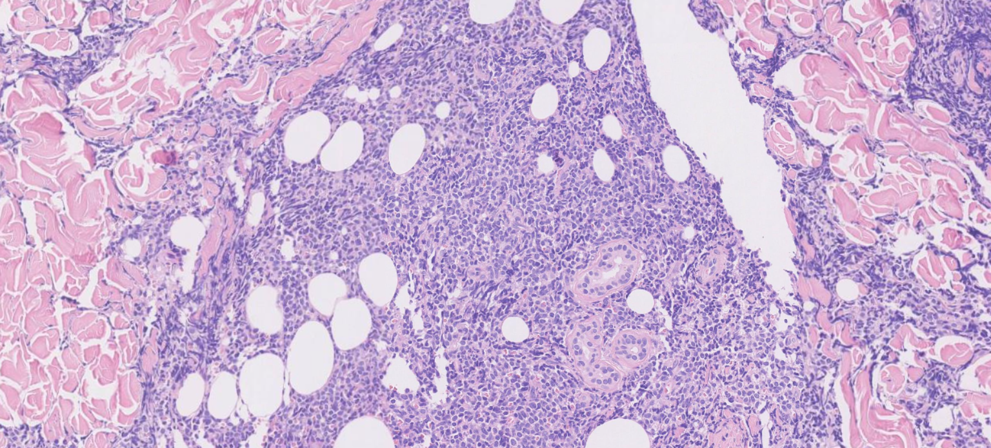

Slide 9
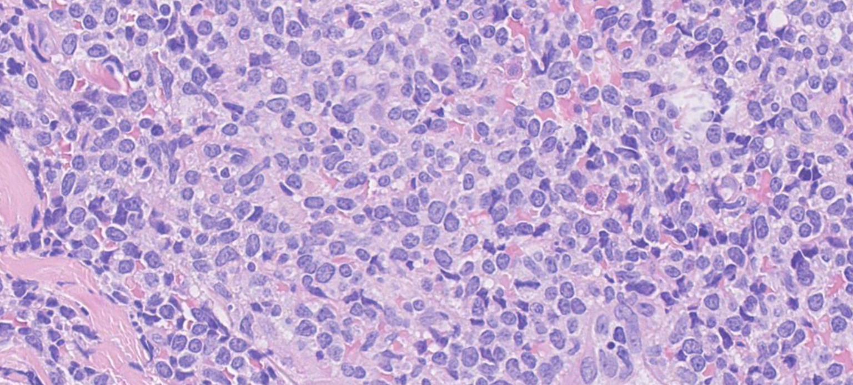

Slide 10
Q1 – Qual dos seguintes painéis de IHQ melhor auxilia no diagnóstico?
A- CK20, INSM1, cromogranina e sinaptofisina
B- CD3, CD4, CD8, CD7, CD20 e CD30
C- CD123, TCL1, CD3, CD20 e MPO
D- TDT, CD3, CD4, CD8, CD34 e CD99

Slide 11
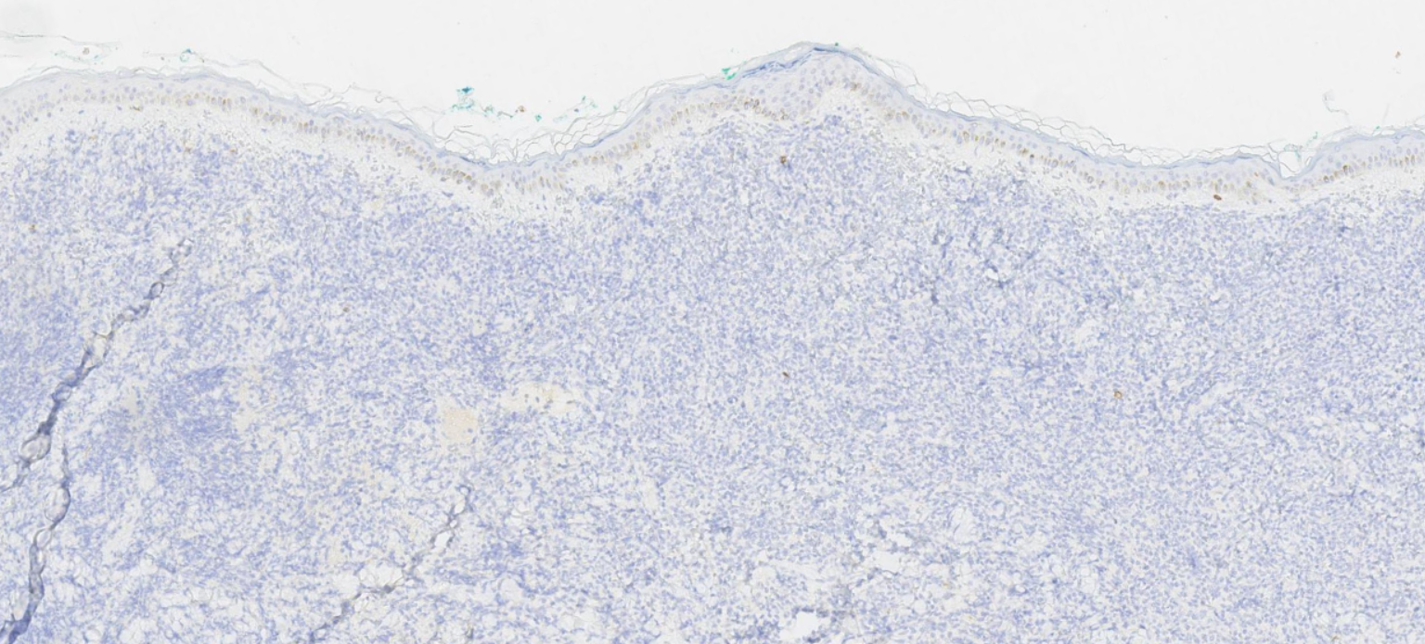
Imunohistoquímica
CD3
CD20

Slide 12
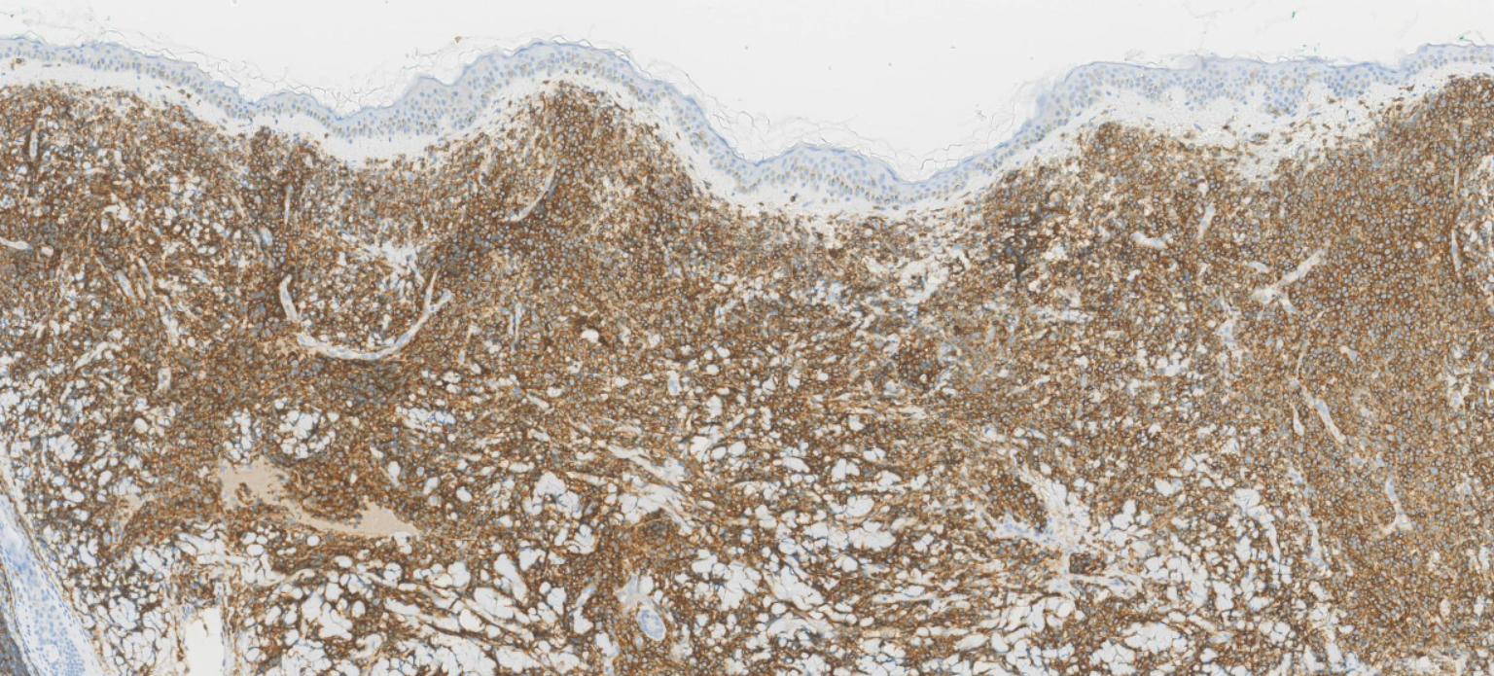
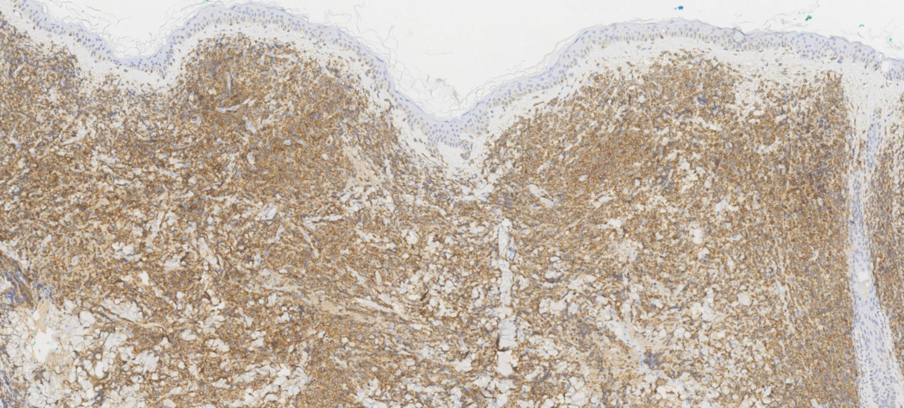
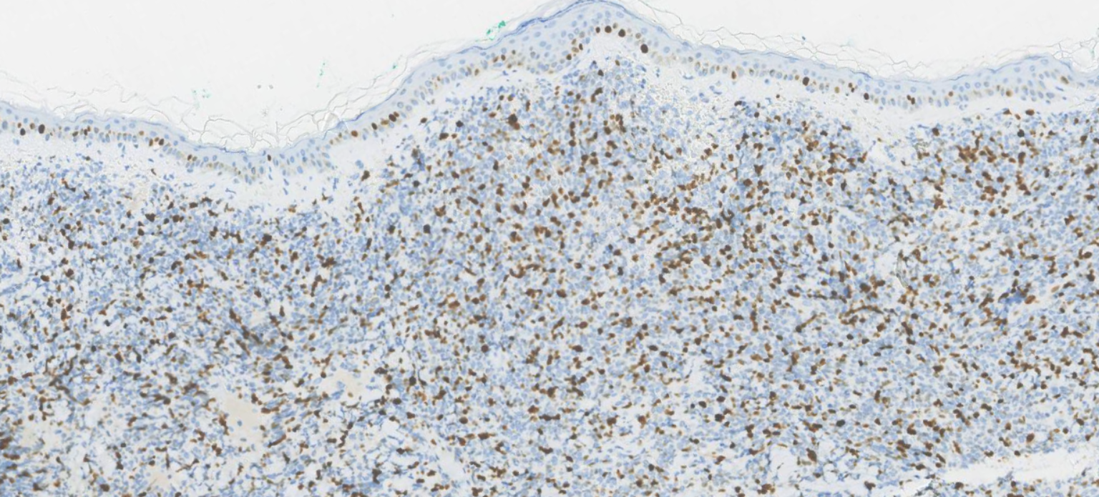
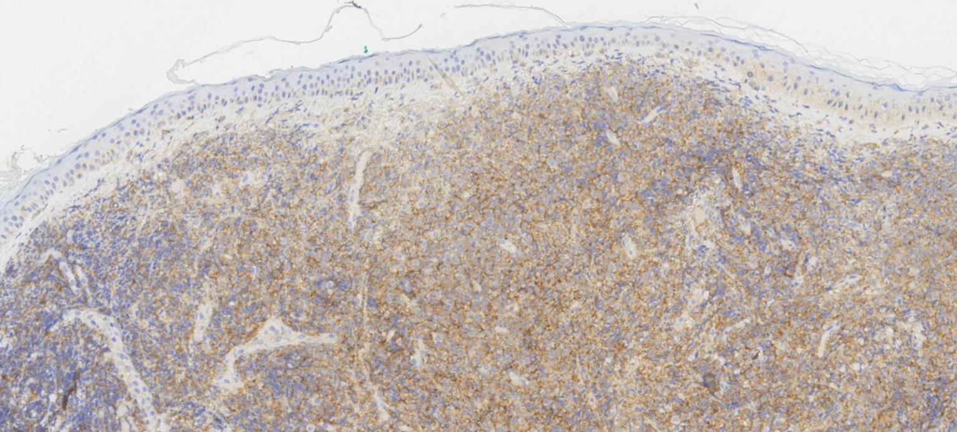
CD4
Bcl2
Ki67
CD56

Slide 13
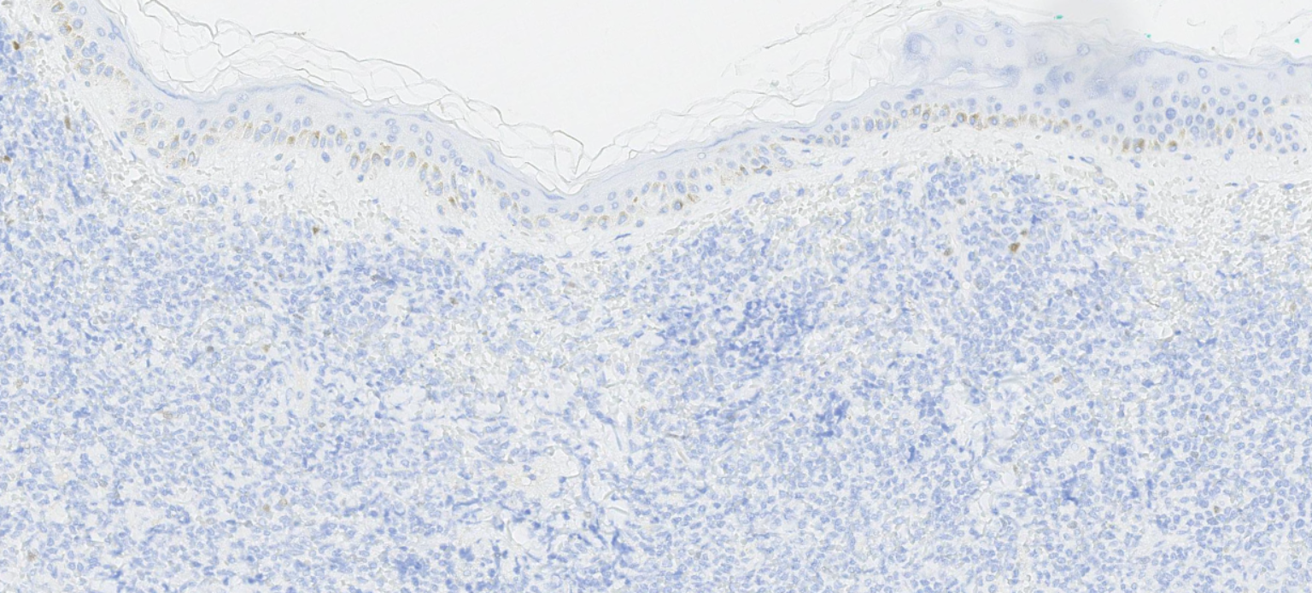
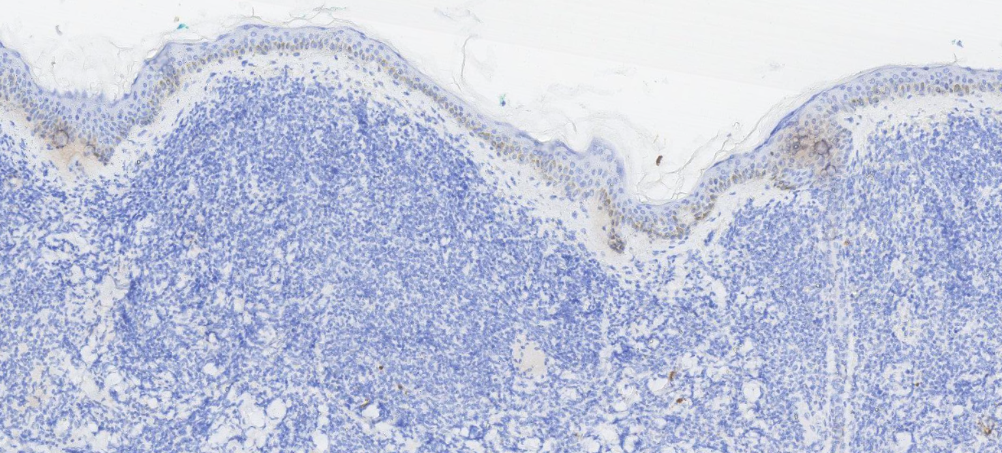
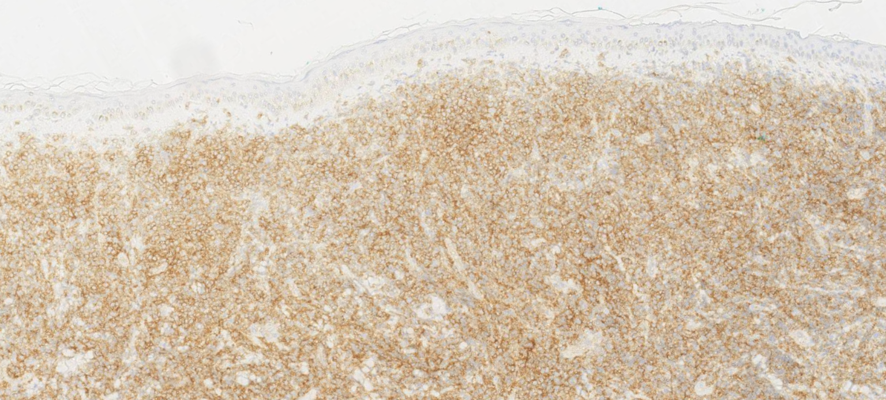
Tdt
MPO
CD123

Slide 14
Neoplasia de Células Dendríticas Blásticas Plasmocitoides (BPDCN)

Slide 15
Introdução
BPDCN é uma neoplasia hematológica rara e agressiva derivada de células dendríticas plasmocitoides (pDCs).
Incidência: menos de 1% das neoplasias hematológicas.
Todas as idades. Preferencial > 65 anos.
Incidência H:M de 2,5:1.

Slide 16
Manifestações Clínicas
Envolvimento Cutâneo: Presente em 75-90% dos casos.
Envolvimento Sistêmico: Pode envolver medula óssea, sangue periférico, linfonodos e SNC.
Sintomas: febre, fadiga e organomegalia.
Hirner JP, O'Malley JT, LeBoeuf NR. Blastic Plasmacytoid Dendritic Cell Neoplasm: The Dermatologist's Perspective. Hematol Oncol Clin North Am. 2020 Jun;34(3):501-509.

Slide 17
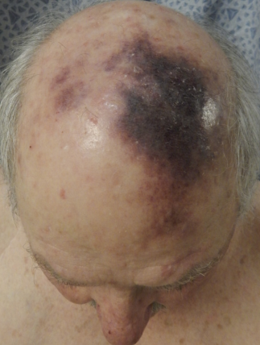
Manifestações Clínicas Cutâneas
O envolvimento cutâneo tipicamente inclui placas vasculares ou tumores solitários, localizados ou generalizados, que ocorrem comumente na cabeça, pescoço ou tronco superior.
Muitas dessas lesões demonstram uma característica tonalidade violácea semelhante a hematomas devido à hemorragia intratumoral.
Pacientes pediátricos com BPDCN sem lesões cutâneas tiveram melhores desfechos clínicos em comparação com aqueles com envolvimento cutâneo.
Em contraste, os desfechos de sobrevivência não diferiram significativamente entre adultos com e sem envolvimento cutâneo.
Hirner JP, O'Malley JT, LeBoeuf NR. Blastic Plasmacytoid Dendritic Cell Neoplasm: The Dermatologist's Perspective. Hematol Oncol Clin North Am. 2020 Jun;34(3):501-509.

Slide 18
Manifestações Clínicas

Slide 19
Cuglievan B, Pemmaraju N. Blastic plasmacytoid dendritic cell neoplasm: a comprehensive review in pediatrics, adolescents, and young adults (AYA) and an update of novel therapies. Leukemia. 2023 Sep;37(9):1767-1778.

Slide 20
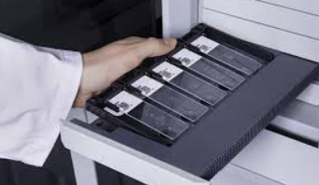
Diagnóstico
Biópsia: Essencial para o diagnóstico com colorações imunohistoquímicas especializadas.
Imunofenotipagem: Células positivas para CD4, CD56, CD123, TCL1 e TCF4; negativas para MPO, CD19 e CD3.
Sangue periférico e medula óssea.
Cuglievan B, Pemmaraju N. Blastic plasmacytoid dendritic cell neoplasm: a comprehensive review in pediatrics, adolescents, and young adults (AYA) and an update of novel therapies. Leukemia. 2023 Sep;37(9):1767-1778.

Slide 21
Q2 – Qual dos seguintes diagnósticos diferenciais mais se assemelha a casos de BPDCN?
A- Carcinoma de células de Merkel
B- Leucemia cutis
C- Micose fungoide
D- Lupus eritematoso

Slide 22
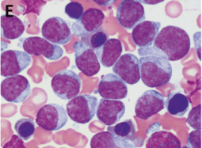
Características Patológicas
Infiltrado difuso monótono de células blastoides de tamanho médio. Células centradas na derme superficial, epiderme e estruturas anexas, com uma zona de Grenz proeminente.
O infiltrado em geral se estende para tecido subcutâneo.
As células neoplásicas têm citoplasma escasso e núcleos excêntricos, com contornos ovais ou ligeiramente irregulares, cromatina fina e um ou mais nucléolos pequenos.
Negativas para CD3, CD13, CD16, CD20, lisozima e MPO, mas positivas para CD4, CD56, CD123, CD303 e TCL1A.
Os fenótipos moleculares e genéticos da BPDCN podem se sobrepor aos da leucemia aguda (incluindo leucemia mieloide, linfoide e de fenótipo misto).
Cuglievan B, Pemmaraju N. Blastic plasmacytoid dendritic cell neoplasm: a comprehensive review in pediatrics, adolescents, and young adults (AYA) and an update of novel therapies. Leukemia. 2023 Sep;37(9):1767-1778.

Slide 23
Diagnóstico diferencial - clínico
Depende da apresentação clínica.
Placas eritematosas - eritema multiforme, Lupus cutâneo.
Eritema infiltrado e nódulos planos - eritema nodoso.
Nódulos e placas hemorrágicas ou púrpuras no tronco ou nas pernas - vasculite de pequenos ou médios vasos e sarcoma de Kaposi.
Exantemas maculares ou maculopapulares - pitiríase rósea, exantemas virais ou erupções medicamentosas.
Leucemia cutis.
Robak E, Braun M, Robak T. Leukemia Cutis-The Current View on Pathogenesis, Diagnosis, and Treatment. Cancers (Basel). 2023 Nov 13;15(22):5393. doi: 10.3390/cancers15225393. PMID: 38001655; PMCID: PMC10670312.

Slide 24
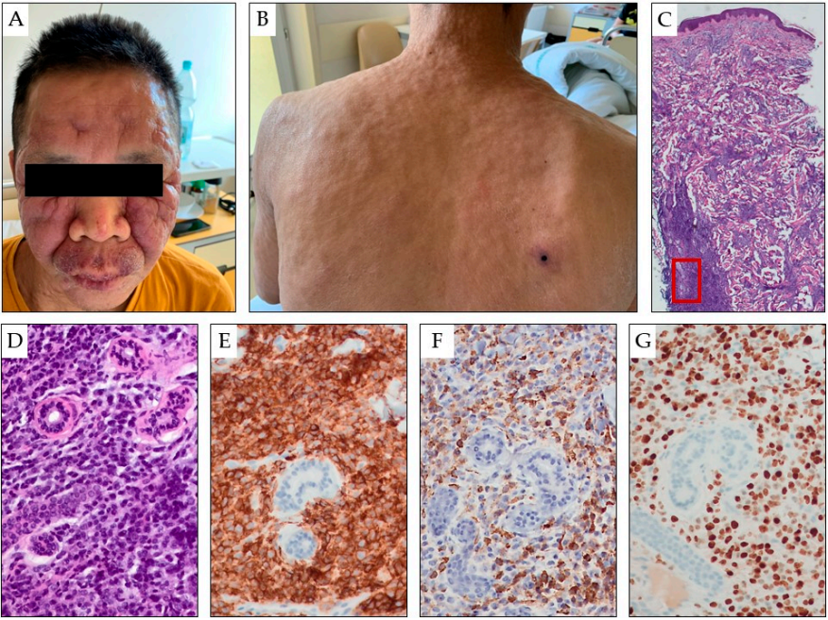
Diagnóstico diferencial - histopatológico
Leucemia mieloide aguda / sarcoma mieloide: MPO variável, CD34 variável
Proliferação de células dendríticas plasmocitoides maduras: CD56- (casos raros fraco / focal), TdT-, Ki67 baixo
Linfoma linfoblástico B: CD19+, TCF4 / CD123-
Linfoma linfoblástico T: CD3+, TCF4 / CD123-
Tumor neuroendócrino (incluindo carcinoma de células de Merkel): Cromogranina+, sinaptofisina+, CK20+, TCF4 / CD123-
Robak E, Braun M, Robak T. Leukemia Cutis-The Current View on Pathogenesis, Diagnosis, and Treatment. Cancers (Basel). 2023 Nov 13;15(22):5393. doi: 10.3390/cancers15225393. PMID: 38001655; PMCID: PMC10670312.

Slide 25
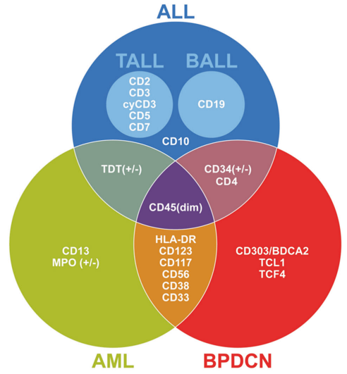
Robak E, Braun M, Robak T. Leukemia Cutis-The Current View on Pathogenesis, Diagnosis, and Treatment. Cancers (Basel). 2023 Nov 13;15(22):5393. doi: 10.3390/cancers15225393. PMID: 38001655; PMCID: PMC10670312.

Slide 26
Tratamento
Quimioterapia: Regimes baseados em AML, ALL e linfoma não-Hodgkin.
Terapia Alvo: Agentes como tagraxofusp e terapias novas como células CAR T.
Transplante de Células-Tronco: Utilizado em primeira remissão completa.
Paciente em uso de Azacitidina e Venetoclax, e em Radioterapia.

Slide 27
Resumo
BPDCN é uma malignidade rara e agressiva com características clínicas e patológicas distintas.
Suspeitar clinicamente - alterações simulando equimoses, hematomas e lesões contusiformes.
Histologia blastoide. Positividade para CD4 e CD56 e negatividade para MPO, CD19, CD20 e CD3. Pedir CD123, CD303 e TCL-1.
Diagnóstico precoce e terapias alvo são cruciais para melhorar os desfechos.

Slide 29
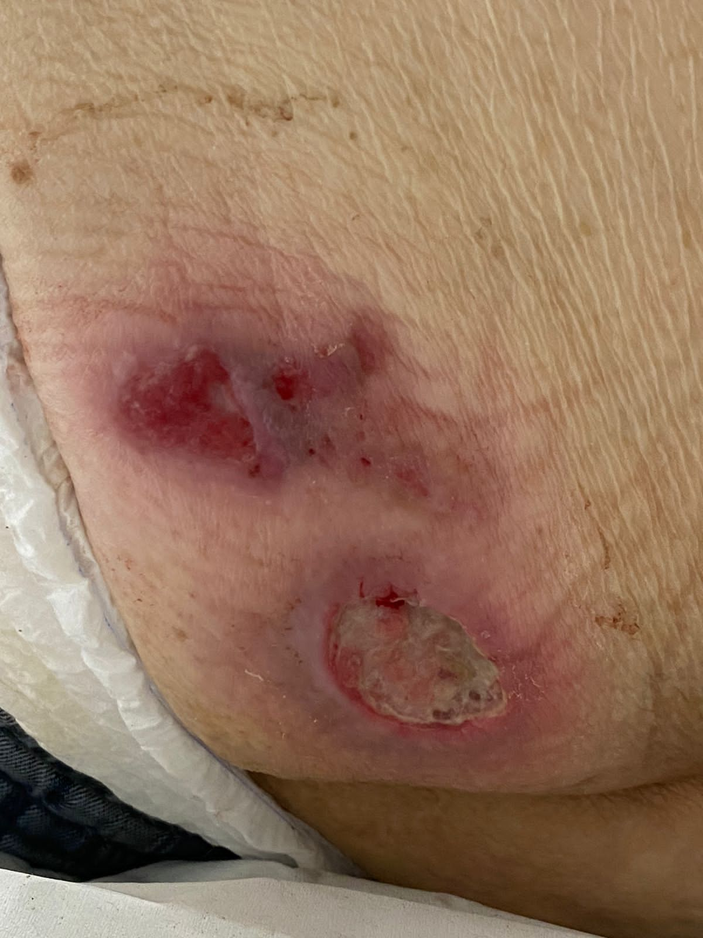
Caso 5 – Úlceras em nádega
Paciente masculino, 83 anos.
Queixa de úlceras na nádega direita e fenda interglútea.
Lesões recorrentes, porém persistem há 2 meses, sem cicatrizar.
Úlceras de fundo limpo, bordas eritemato-infiltradas.

Slide 30
Caso 5 – Úlceras em nádega
História de transplante hepático há 11 anos.
Tratamento de CMV há 1 ano, plaquetose persistente e anemia de longa data.
Hipóteses de úlcera de pressão, fístulas anais ou úlceras infecciosas (fungo, micobactéria, CMV ou Herpes)
Realizado biópsia e cultura.

Slide 33
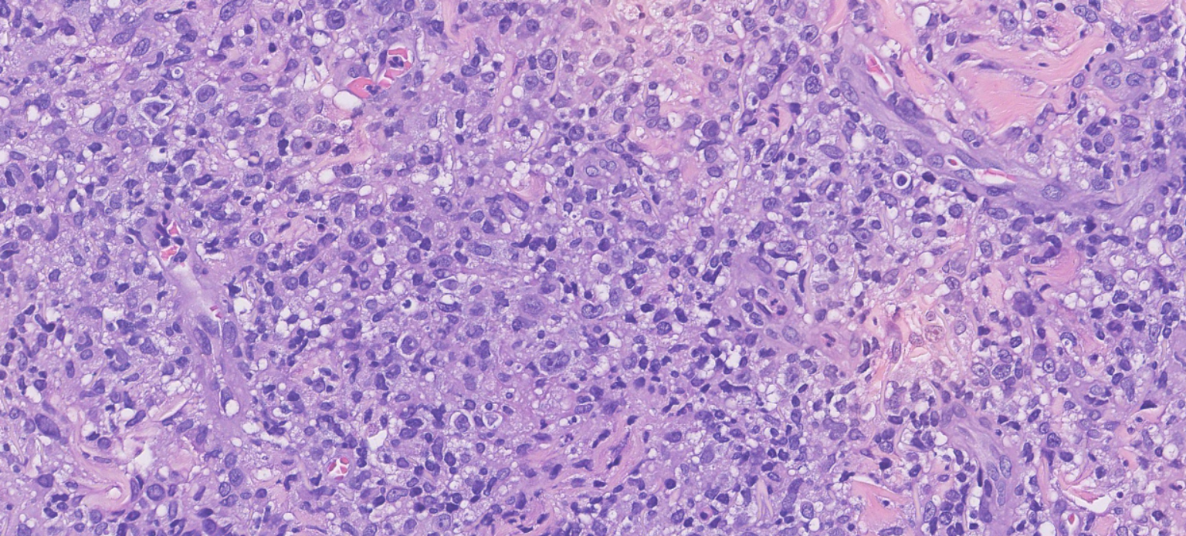

Slide 34
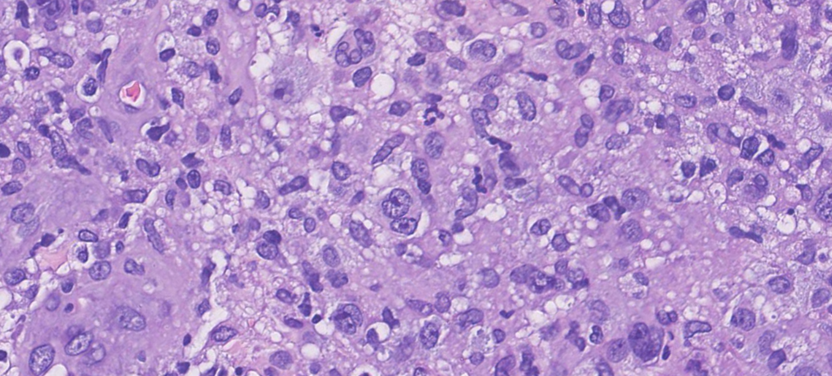

Slide 35
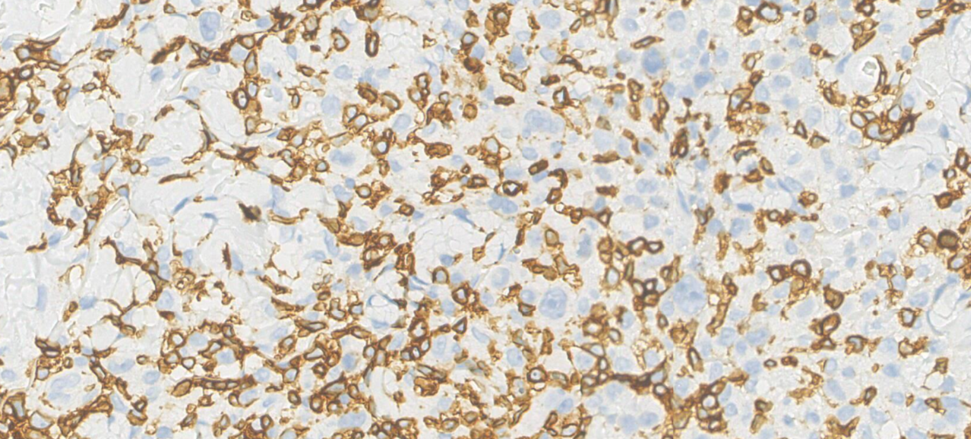
Imunohistoquímica
CD3
CD20

Slide 36
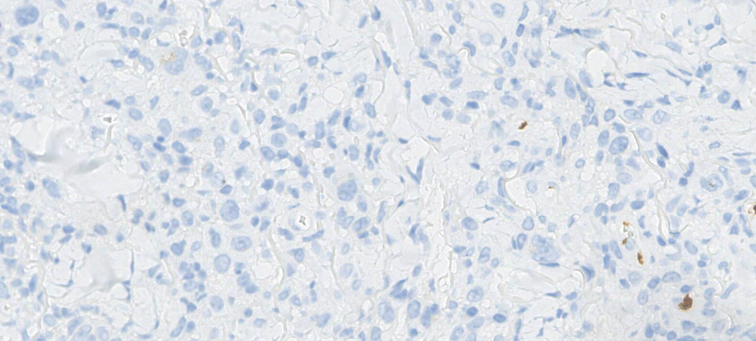
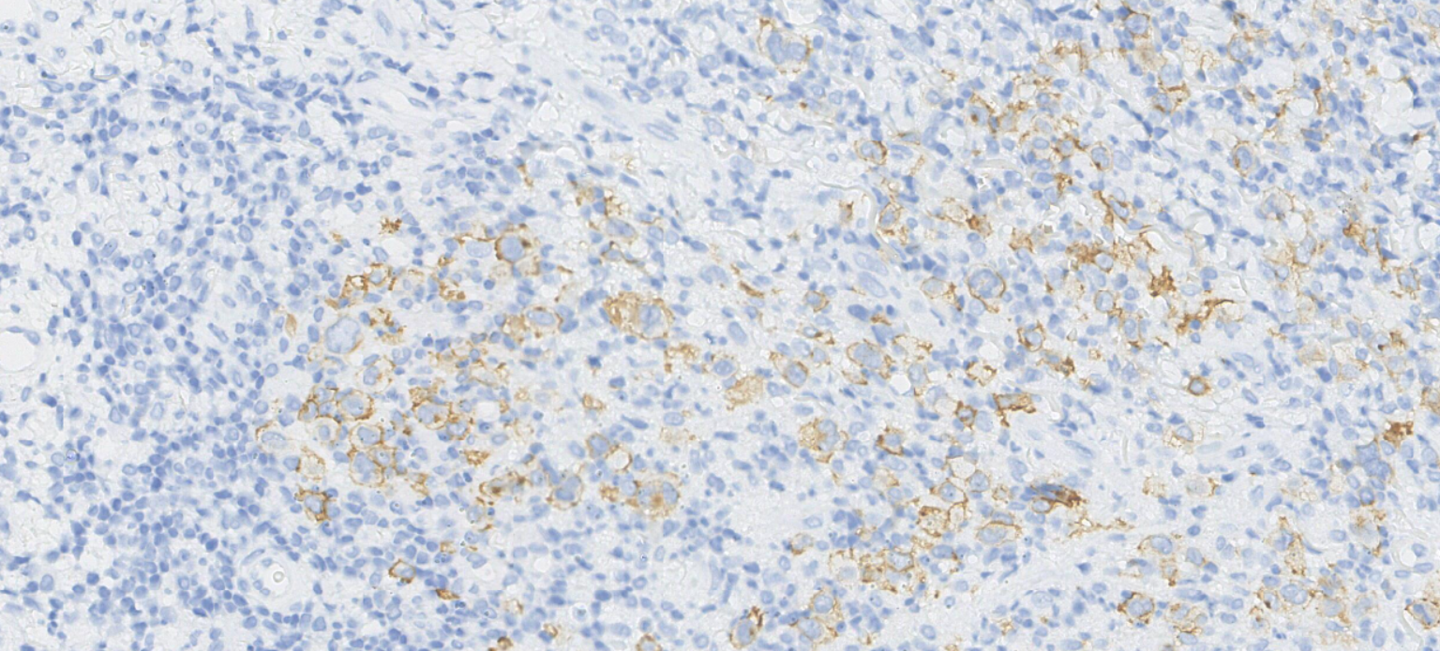
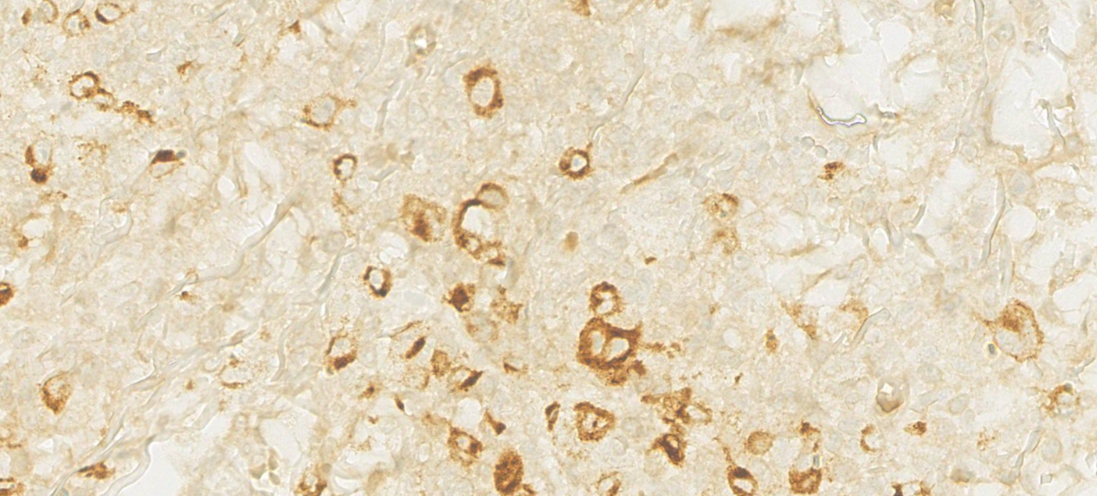
CD15
CD30
LMP1-EBV

Slide 37
Q3 – Qual o melhor diagnóstico do presente caso?
A- Linfoma de células T/NK extranodal
B- Linfoma de Hodgkin primário cutâneo
C- Úlcera mucocutânea positiva para EBV
D- Linfoma difuso de grandes células B, EBV+

Slide 38
Úlcera mucocutânea relacionada ao EBV

Slide 39
Introdução
EBV-MCU termo descrito em 2010 por Dojcinov et al.
Desordem linfoproliferativa relacionada a EBV e associada a diferentes causas de imunossupressão.
Iatrogênica
Senecente (pctes idosos)
Imunodeficiência primária
Pós-transplante
Imunossupressão secundária a neoplasias (ou tratamento das mesma)

Slide 40
Manifestações clínicas
Presença de ulcerações em mucosa oral, cutâneas e do TGI.
Únicas ou múltiplas.
Pode haver remissão completa e recorrências.
Linfadenopatia reacional associada.
Ikeda T, Sato Y. Clinicopathological analysis of 34 Japanese patients with EBV-positive mucocutaneous ulcer. Mod Pathol. 2020 Dec;33(12):2437-2448.

Slide 41
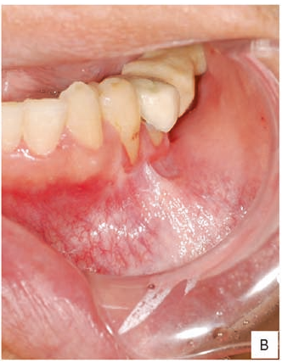
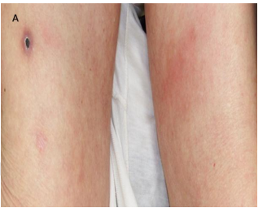
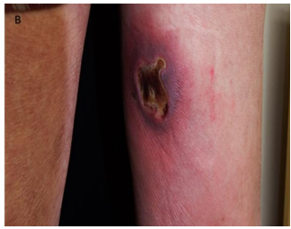
Manifestações clínicas

Slide 42
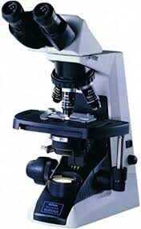
Diagnóstico
História clínica apropriada de imunossupressão.
Surgimento de lesões ulceradas mucocutâneas.
Regressão espontânea.
Estudo histopatológico e imunohistoquímico.

Slide 43
Características Patológicas
Variável, apresentando 4 subtipos principais:
Polimórfico
Rico em grandes células
Padrão tipo Linfoma de Hodgkin clássico
Padrão tipo Linf. da zona marginal.
Positividade para marcadores de linfócitos B, CD30 e para EBER.

Slide 44
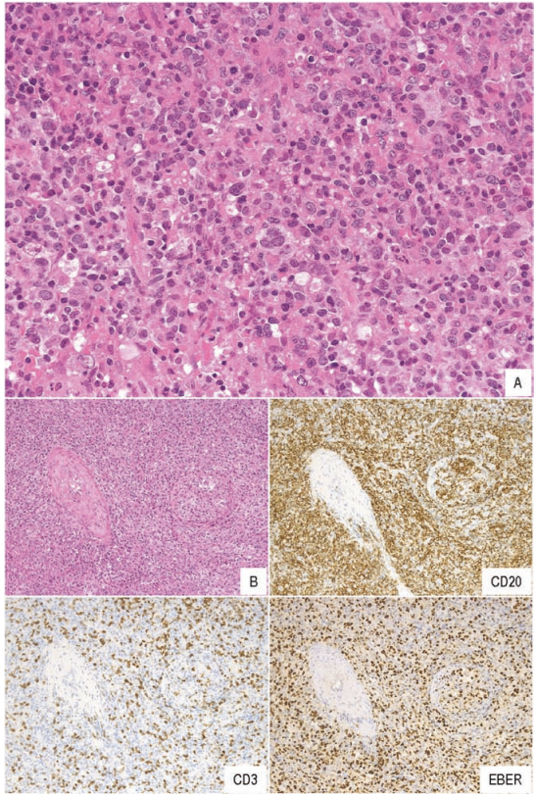
Ikeda T, Sato Y. Clinicopathological analysis of 34 Japanese patients with EBV-positive mucocutaneous ulcer. Mod Pathol. 2020 Dec;33(12):2437-2448.

Slide 45
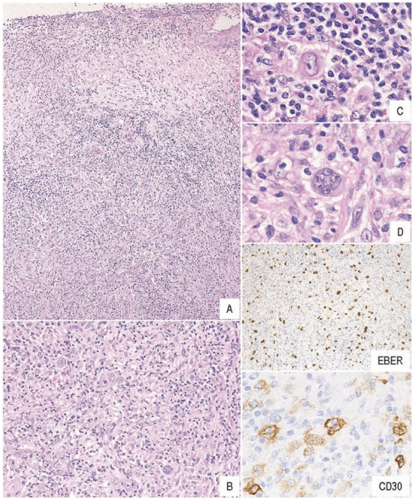
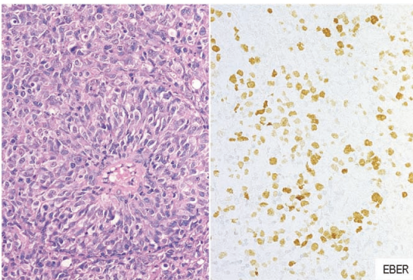

Slide 46
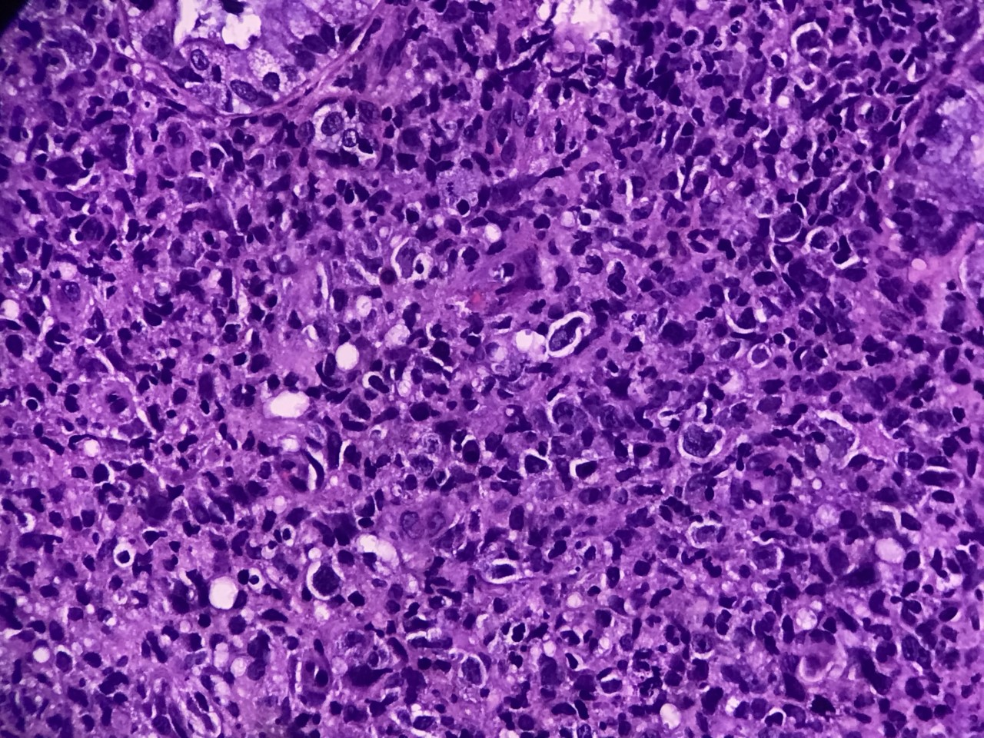
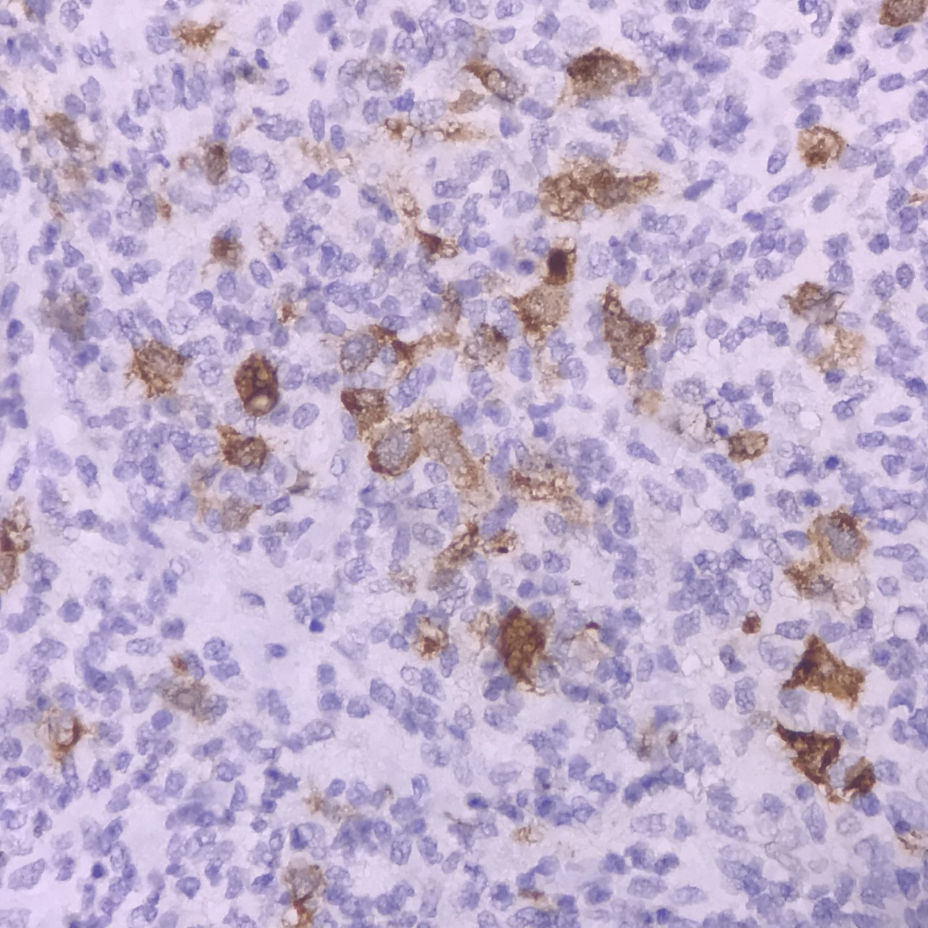
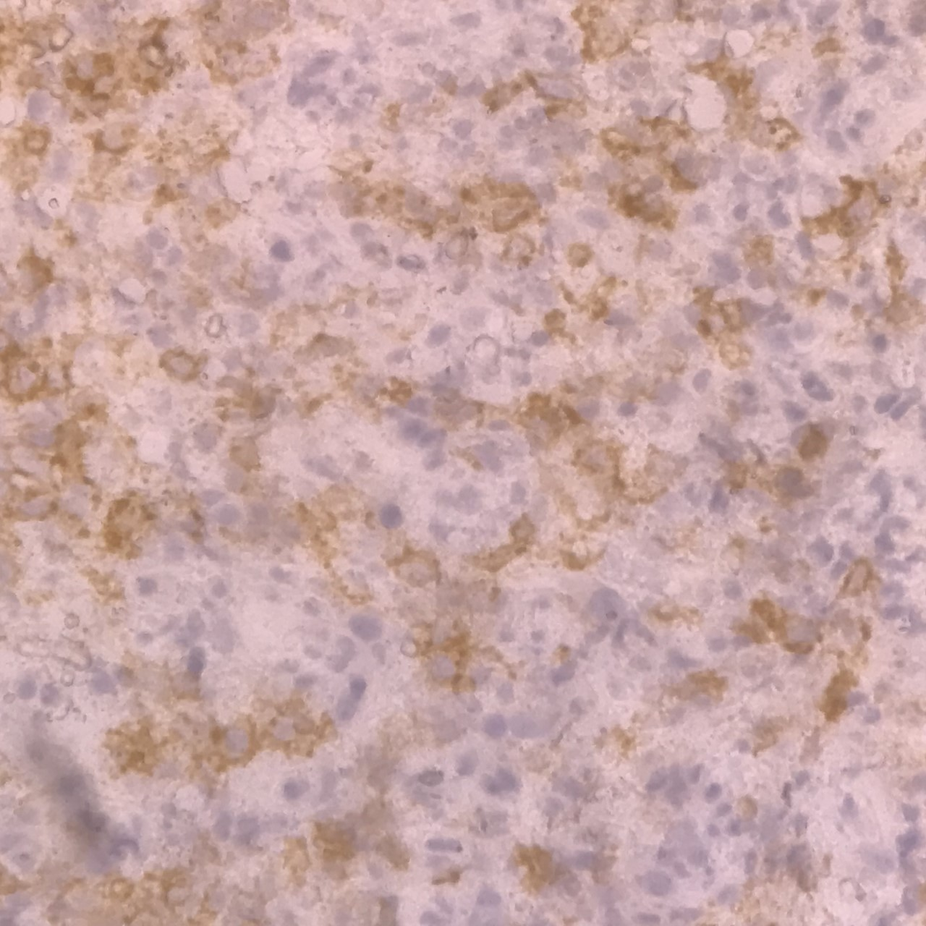
Lesões em mucosa
Mulher, 60 anos, histórico de lesão ulcerada orofaríngea de aproximadamente três meses.
Nenhum outro órgão, exceto a mucosa oral, foi envolvido.
IHQ positivo para CD20, PAX5, MUM1, CD30, EBV-LMP1 e EBER.

Slide 47
Resumo
As causas de EBVMCU estão relacionadas a imunossupressão e devem ser suspeitadas neste contexto.
Lesões cutâneas, mucosas e do TGI ulceradas.
A correlação clinicopatológica é vital para identificar EBVMCU, Ex: casos de associação a metotrexato, a estratégia inicial de tratamento é a retirada do metotrexato sem a necessidade de terapia sistêmica imediata.
As distinções baseadas apenas em achados patológicos podem ser extremamente difíceis devido à sobreposição considerável na morfologia e no imunofenótipo.

Slide 48
obrigado

